Slide 1
第五章 质量与密度
第1节 质量

Slide 2
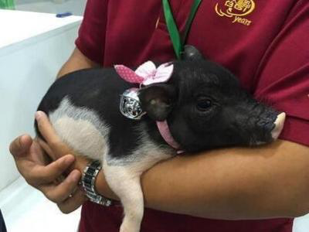
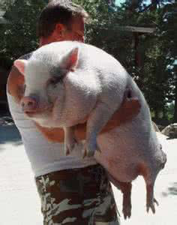

Slide 3
一、质量
（符号m）
定义：
表示物体中所含物质的多少
物质少
物质多
质量小
质量大

Slide 4
玻璃
组成
玻璃杯
金子
金条
水
瀑布
物质
物体
组成物体的材料
实际存在的东西

Slide 5
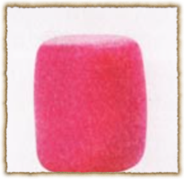
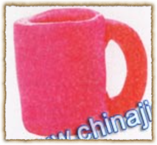
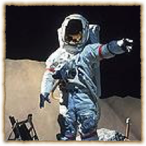
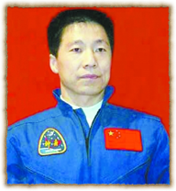
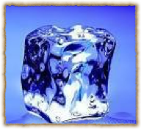
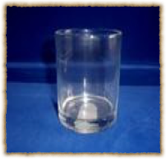
质量变了吗？
质量变了吗？
质量变了吗？

Slide 6
1、质量是物体本身的一种属性。
2、质量不随物体的形状、位置、状态和温度的改变而改变。
3、质量是否改变取决于物质的多少是否改变。

Slide 7
二、质量的单位
国际：
千克（kg）
常用：
吨(t)、克(g)、毫克(mg)
换算：
1t=10³kg
1kg=10³g
1g=10³mg

Slide 8
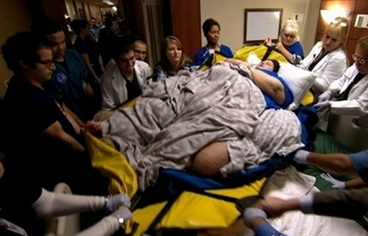
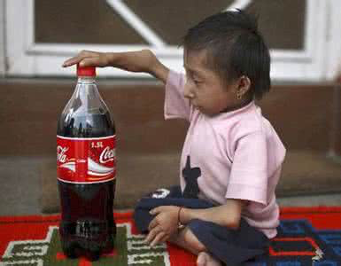

Slide 9
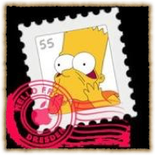
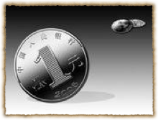
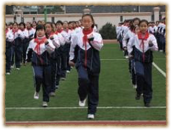
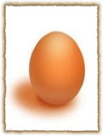
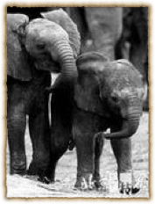
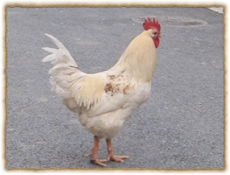
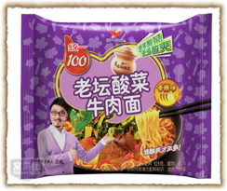
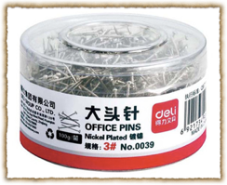
三、常见物体的质量
50mg
6g
50kg
50g
2kg
5t
100g
80mg
Notes:
s

Slide 10
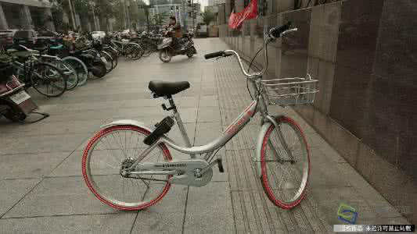
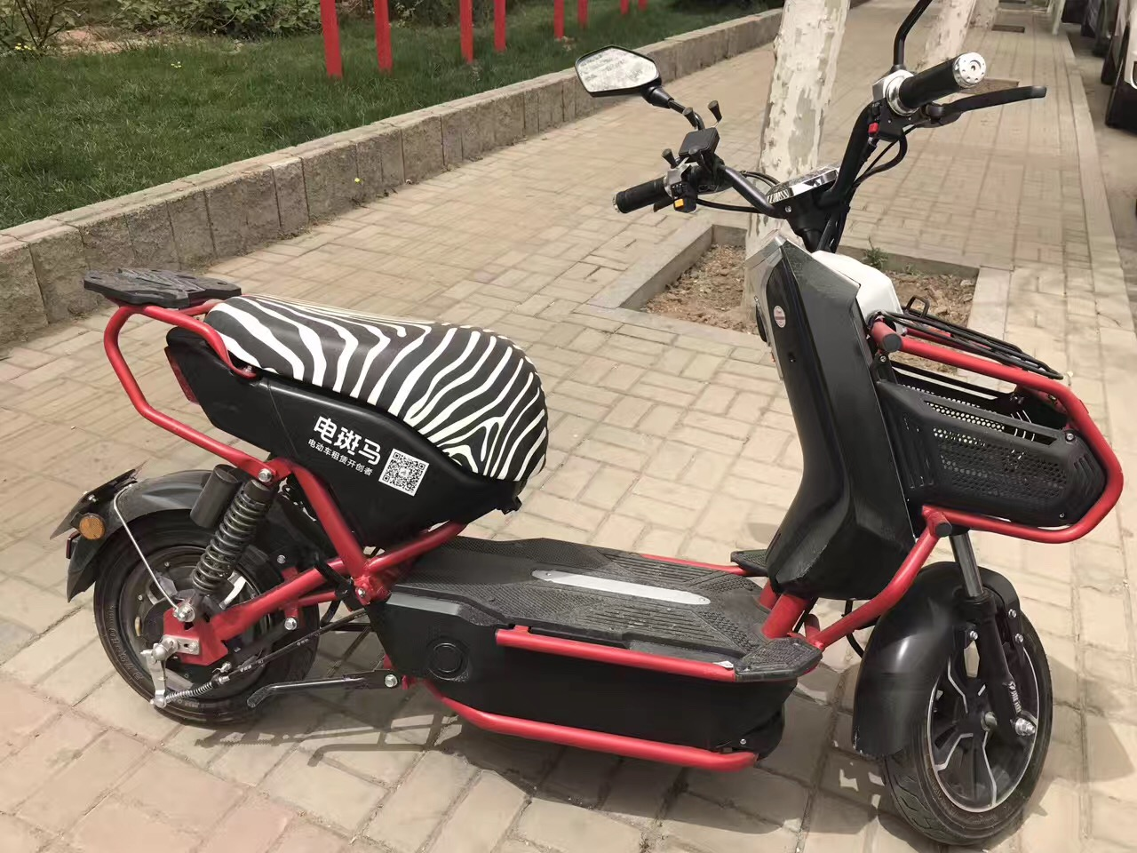
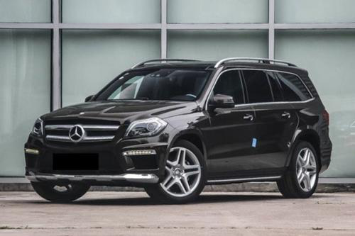
自行车：15kg
电动车：30kg
小汽车：3t左右

Slide 11
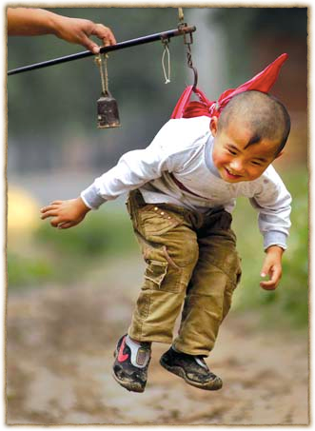

Slide 12
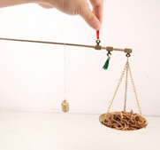
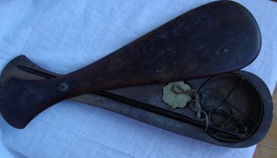
四、质量的测量
戥子

Slide 13
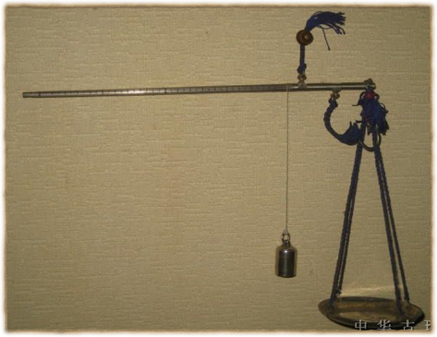
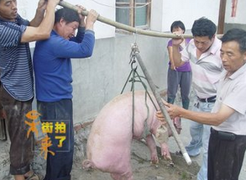
杆秤

Slide 14
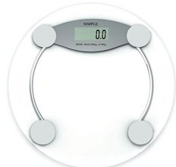
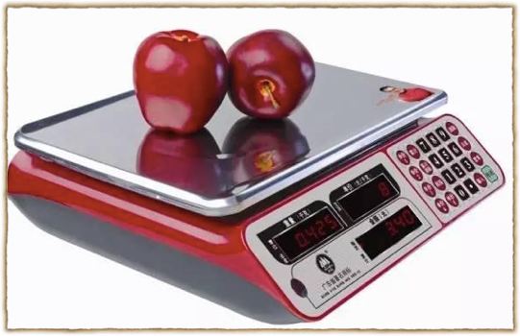
电子秤

Slide 15
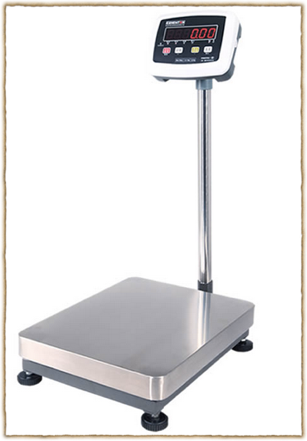
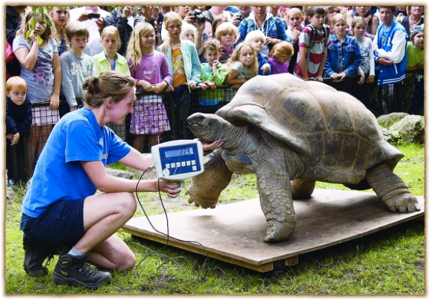
电子秤

Slide 16
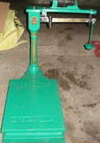
磅秤

Slide 17
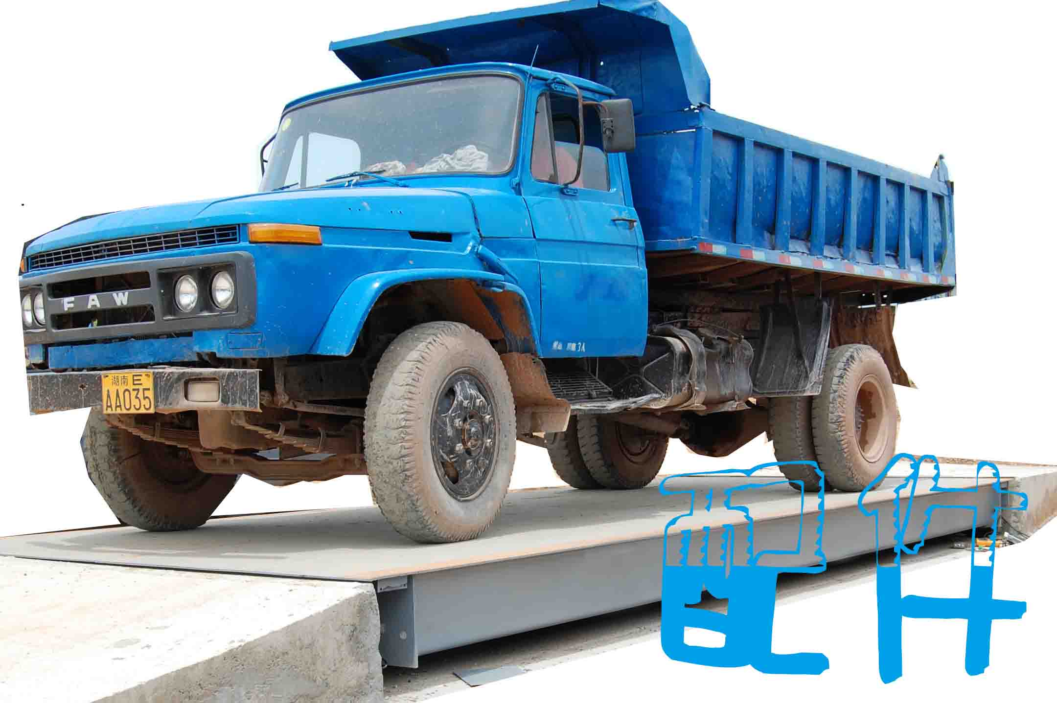
地磅

Slide 18
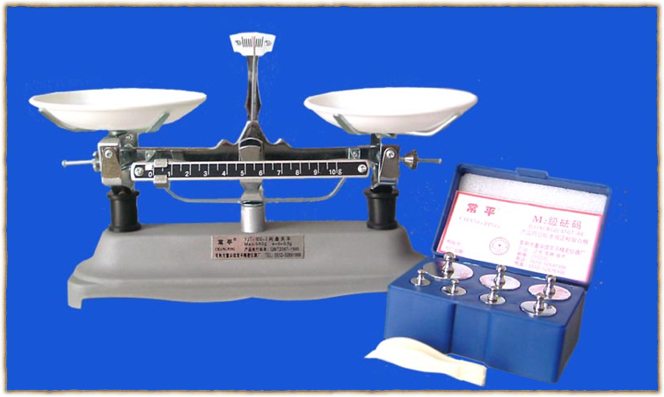
天平

Slide 19
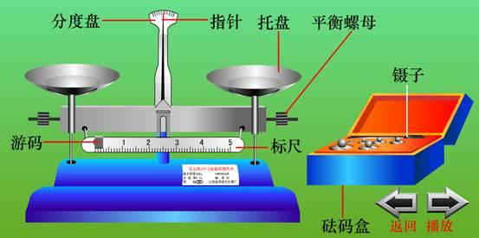

Slide 20
物质的多少
例：物体中所含 叫做物体的质量，国际单位为 。
kg
480
例：0.48t＝ kg；
50g＝ kg。
0.05

Slide 21
例：关于物体的质量，下列说法中正确的是（ ）
A.同一铁块做成铁锤时质量大，做成铁管时质量小 B.一块铁化成铁水后质量变小了 C.一块铁块放在地球上质量大，放在太空中质量小 D.一块铁的质量不随上面的三种情况的变化而变化
D

Slide 22
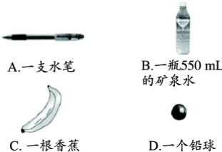
例：小明同学从如图所示的四个物体中选择了一个物体，测出其质量为100 g，该物体可能是（ ）
C

Slide 23
g
例：一瓶矿泉水的质量约为500 ；
一辆自行车的质量约为20 ；
一只鸡蛋的质量约为50 ；
一位中学生的质量约为40 ；
一头大象的质量约为5 ；
kg
g
kg
t

